Slide 1


Кто такая Арыстамбекова Аяужан?
с мая 2014 года – ТОО «Bee Software»
Ведущий аналитик проекта «Открытое правительство»
с июля 2013 года – АО «Национальные информационные технологии»
Руководитель проекта «Сопровождение «Электронного правительства»
с августа 2011 года – АО «Национальные информационные технологии»
Аналитик проекта «Развитие «Электронного правительства»
Аналитик Департамента создания портала «электронного правительства»

Slide 2
Тонкости реализации проекта
с учетом смены правил игры, когда Вы
уже далеко от старта проекта
Notes:
Почему эта тема?
Потому что набила кучу шишек, именно на ней.

Slide 3
ПРИЧИНЫ СМЕНЫ ПРАВИЛ ИГРЫ
Смена законодательства
Смена руководства
Кризис
Notes:
Что мы подразумеваем под сменой правил игры?
Правила игры, как говорит мой директор по аналитике, - это свод правил и ограничений, установленный в рамках договорных обязательств и устных соглашений между всеми участниками проекта.

Slide 4
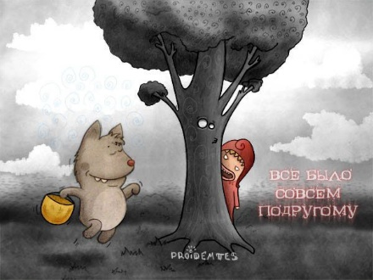
«Точка», когда все пошло не так
«Точка» дисбаланса, назовем её так, - это момент, когда все Ваши усилия и усилия Вашей команды не дают ожидаемых результатов
Notes:
Этот момент очень сложно отследить, так как проблема обычно надвигается одним из двух путей: внезапно или незаметно.
«Точка» дисбаланса, назовем её так, - это момент, когда все Ваши усилия и усилия Вашей команды не дают ожидаемых результатов, когда команда осознает, что все этапы выверены и выполнены в полном объеме: увеличено число людей на проекте, все работают на максимуме своих усилий, но проект все равно «падает» вниз или не сдвигается с мертвой точки.
Так почему же это происходит? Постараемся разобраться на реальных примерах

Slide 5
Проект «Создание Электронного правительства»
Цель:
Автоматизация процесса получения государственных услуг для граждан и бизнеса.
Задачи:
Не у всех государственных органов, точнее у большинства ГО не было своей ИС;
Для реализации каждой услуги необходимо было провести обследование предметной области;
Надо было одновременно сделать решение, которое пройден по всем международным критериям оценки и будет решать проблемы взаимодействия ГО и граждан.
Notes:
Проект «Создание Электронного правительства» Республики Казахстан стартовал в 2007 году.
Цель, которую должен был решить проект: Автоматизация процесса получения государственных услуг для граждан и бизнеса.

Slide 6
Проблемы:
Нет законодательной основы, чтобы ГО сотрудничали;
Отсутствие экспертов по предметной области;
Сжатые сроки;
Тонкости, при реализации, требующей несколько интеграций;
Никто из граждан не знал «Что такое электронное правительство»?
Не признание легитимности справок, которые выдались через портал ЭП.
Notes:
В то время я работала в компании, которая несла ответственность за создание «электронного правительства», но компания была негосударственная, поэтому при создании проекта, мы то и дело натыкались на кучу препятствий.
Основным из них было- отсутствие законодательной основы, что повлекло проблемы с взаимодействием с ГО и проблемы с восприятием предметной области.
Т.е. у каждого ГО, при оказании той или иной услуги есть свои тонкости.
Например, услуга «Регистраций ЮЛ на портале». Необходимо, чтобы в этой услуге принимали участие несколько учредителей, и каждый подписывал заявление. Форма заявления должна меняться, в зависимости от формы ЮЛ (крупное предприятие, ИП и т.д). При регистрации ЮЛ заявление должно уйти сначала в налоговую, потом в базу юр.лиц, потом в базе у физ.лица должна появиться пометка, что он является учредителем или соучредителем. Участвует три системы и неск.физ.лиц.

Slide 7
Как мы это решали?
Привлекли юристов, которые занимались изучением гос.стандартов и законов для:
Реализации услуг, согласно законодательных документов;
Подготовки продвижения проектов документов, которые подтверждают легитимность услуг.
Взяли доработку/сопровождение государственных баз данных;
Перестроили процесс сбора требований по государственным услугам (по возможности, в качестве аналитиков привлекали гос.служащих).
Notes:
Привлекли юристов, которые работали в нашей компании- они занимались изучением бизнес-процесса предоставления неавтоматизированной услуги, затем вносили, при необходимости изменения в законодательные документы, и предлагали проекты документов государственным экспертам, которые в свою очередь, вносили в них свои коррективы, и продвигали их на утверждение.
Базы данных. Тут было 2 пути:
Путь взаимных компромиссов;
Бесплатно согласиться на сопровождение или развитие существующей БД.
Процесс сбора требований, самый щепетильный процесс, потому что:
Никто не заинтересован выделять свое время для сомнительного проекта, чтобы найти исполнителя приходилось тратить много времени;
У аналитиков не хватает своих знаний.
Аналитики садились – рисовали макеты, предварительно отработав, с юристами, и шли с картинками в государственные органы.
Привлекали наиболее заинтересованных лиц, с курирующего ГО и согласовывали процесс.
Когда появлялись замечания до релиза – исправляли их.
Если после релиза, то исправляли их в следующей версии.

Slide 8
Чего мы достигли?
Портал «электронного правительства» сейчас предоставляет более 200 услуг;
Численность интеграций превышает 800, включая коммерческие организации;
Процесс сбора и отработки требований налажен так, что нет необходимости в привлечении больших ресурсов.

Slide 9
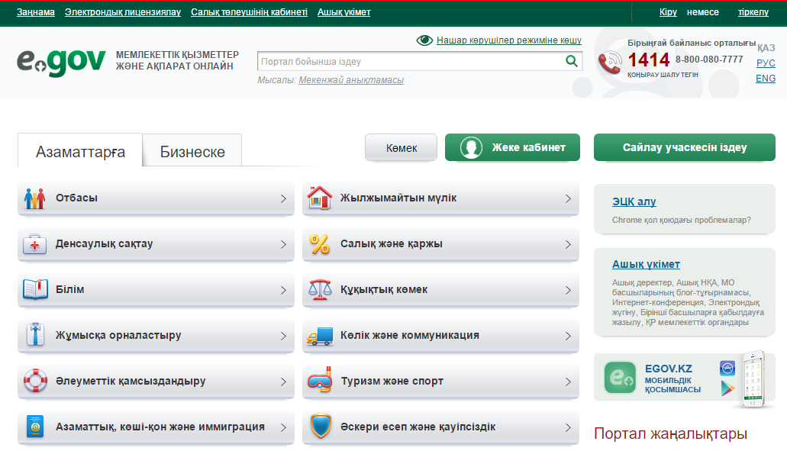
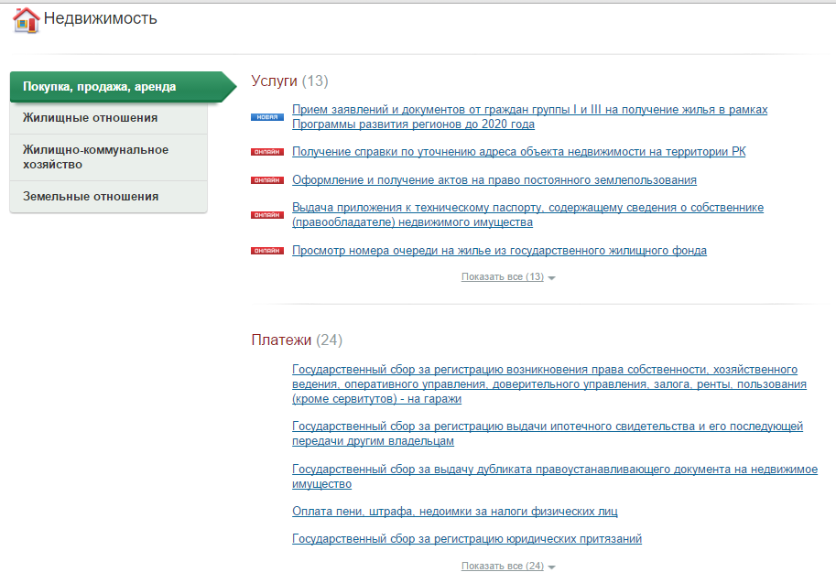
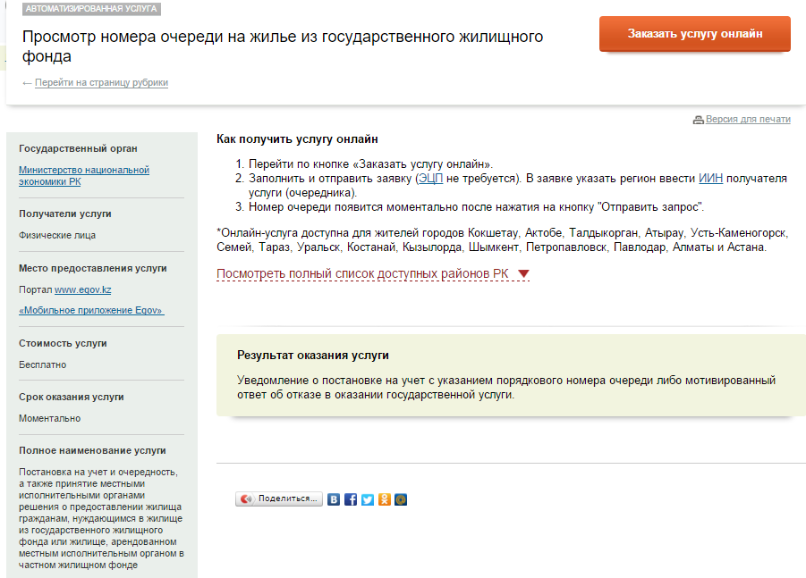
Как выглядит портал?

Slide 10
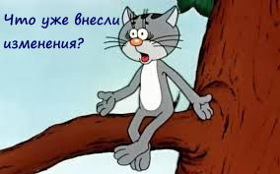
СМЕНА ЗАКОНОДАТЕЛЬСТВА
Проблемы:
ТЭО и ТЗ утверждены;
Решение реализовано на 80-90%.
Notes:
Для тех, кто работал или работает с государственным сектором должна быть знакома ситуация, когда ТЭО и ТЗ утверждены, но внесены изменения в законодательство и реализованное на 80-90% решение приходится переписывать. И это хорошо, если Вы получите увеличение бюджета на изменения, но иногда переписывать на голом энтузиазме.

Slide 12
Проект «Открытые бюджеты»
Ошибки (промахи):
Мы сдавали проект курирующему ГО без участия Минфина и Мин.экономики, т.е. прямых будущих пользователей;
Мы не успели отследить законодательные документы, которые регламентировали – как должен работать новый функционал;
В договоре было четко прописано, что оплата после выполнения полного объема, т.е. мы фактически оказались в руках наших Заказчиков, которые заставили нас изменить функционал трижды, прежде, чем выплатить деньги;

Slide 13
Проект «Открытые бюджеты»
К чему это привело:
Пришлось переписать 70% уже согласованной документации;
Реализовать в течение 1, 5 месяцев функционал, который нуждался в более основательной разработке;
Учесть кейсы для 2015 года и для 2016 года, так как никто не знал – будет ли переход на новый формат в январе 2016 года?
Средний показатель переработки на проекте -36-42%.

Slide 14
Проект «Открытые бюджеты»
Сколько ресурсов это потребовало:
Количество аналитиков увеличилось вдвое;
Количество разработчиков увеличилось втрое;
Сроки сдачи проекта были передвинуты на 15 дней.

Slide 15
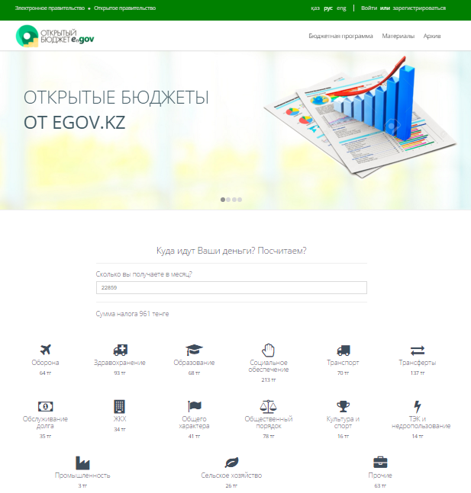
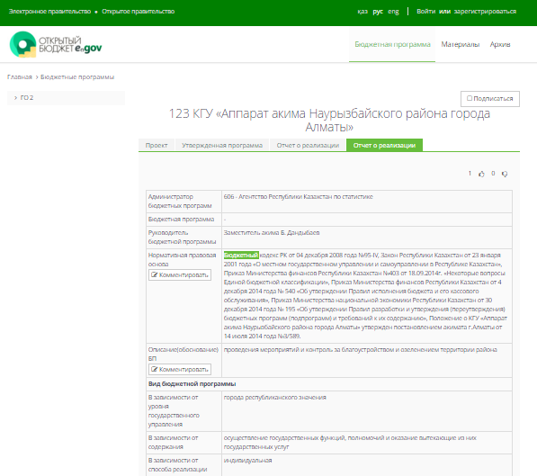
Как выглядит портал?

Slide 16
Чего мы достигли?
Портал «Открытые бюджеты» функционирует;
Все требования Заказчика удовлетворены;
Процесс количество ресурсов снижено до минимума (аналитик со стороны Заказчика + 1 сопровождающий разработчик).

Slide 17
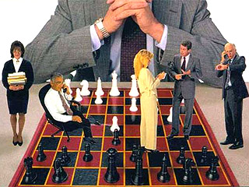
СМЕНА РУКОВОДСТВА
Notes:
Смена руководства компании, встречается и в коммерческом и в государственном секторе. Здесь ситуация может быть менее плачевной, но на какие грабли можно наступить тут:
Не осталось артефактов, подтверждающих согласование реализованного функционала;
Опять же шантаж не выплатой денег за выполненную работу, в случае непринятия изменений;
Изменился формат работы компании, что повлекло необходимость кардинальных изменений.

Slide 18
Проект «Открытый диалог»
Задача:
В одном компоненте консолидировать все реализованные раннее решения (интернет-конференции, блоги первых руководителей, Опросы).
Проблемы:
Отсутствие артефактов;
Различие технологий, примененных для реализации решений;
Необходимость миграции всех исторических данных.

Slide 19
Как это должно быть реализовано?

Slide 20

КРИЗИС
Уменьшение финансирования для гос.проектов;
Риск проигрыша, при расчете бюджета.
Notes:
Кризис. С первого взгляда, вроде бы это социальная причина, так почему же мы его учитываем? Потому что кризис хоть и косвенно, но влияет на финансирование ИТ-сектора. Особенно это заметно по уменьшению аппетитов в государственном секторе, да и частный сектор, ориентированный на результат, старается уменьшить свои расходы.
Пример, как кризис в 2015 году повлиял на планы одной ИТ-компании. Скажем так, на казахстанском рынке появилась зарубежная ИТ-компания –X, которая заключила договор в начале 2015 года в тенге (договор с фиксированной суммой), выполнила все свои обязательства, и получила выплату, и проиграла. И что тут такого? – скажете Вы. Но тут одна оговорка, одна и та же сумма в начале и конце 2015 года имела разный вес, так как доллар вырос к концу года почти вдвое. И компания вместо основной выплаты и дополнительного бюджета, едва покрыла все свои расходы. (з/п выплачивалось сотрудникам тоже в долларах).

Slide 21

Бросить все или доплыть до берега?
«Плыть до последнего вздоха», и мы об этом не жалеем, потому что вынесли для себя много поучительных уроков, расширили свои знания в предметной области.
Notes:
В такие моменты, которые мы описывали Выше, конечно, очень хотелось все бросить.
Сказать, да ну ваши деньги, мы все вернем, но лучше с Вами не связываться.
Но это, если честно, как-то не по-взрослому.
Тем более, компания, в которой я работаю, нацелена на производство действительно качественного и необходимого на рынке продукта, который, в качестве бонуса, будет красоваться в нашем портфолио.
Поэтому нашим девизом было: «Плыть до последнего вздоха», и мы об этом не жалеем, потому что вынесли для себя много поучительных уроков, расширили свои знания в предметной области.
Тем более «доплывать до берега» через тернии намного приятнее.

Slide 22

Какой настрой нужно иметь в будущем?
Без труда не вытащишь рыбку из пруда;
Никогда не задумывайтесь о том, что Вы сделали в прошлом что-то неправильно. Всегда смотрите в будущее с высоко поднятой головой. Не жалейте.
Notes:
Ошибки неизбежны, от всех рисков не обезопаситься, но не рискуя, не выиграешь☺
Что же делать, если Вы наступили или рискуете наступить на наши грабли?
Постарайтесь смягчить условия принятия реализованного продукта;
Разбить на этапы сдачу проекта;
Вовлеките Заказчика в работу по расставлению приоритетов более мелких задач, чтобы почувствовал немного ответственность;
Ни в коем случае, не заключайте не выгодные для себя договора.
Конечно, советы звучат не как суперформула успеха, но на ошибках учатся, а на ошибках других учиться все-таки приятнее и безопаснее.

Slide 23

Ваши вопросы

Slide 24
Аяужан Арыстамбекова, Ведущий аналитик ТОО «Bee Software» Казахстан, Астана
Skype: arystambekova_a_t
Электронный адрес: ayauzhan.arystambekova@bee.kz

